Slide 1
第5章 单片机的中断系统
5.1 中断的概念
5.2 中断控制系统
5.2.1 中断系统的结构
5.2.2 中断控制
5.3 中断处理过程
5.4 中断的编程及应用举例
Notes:
1

Slide 2
MCS-51的中断系统——中断源
中断源是指在计算机系统中向CPU发出中断请求的来源（即引起CPU中断的设备和事件）。

Slide 3
5.2.1 中断系统的结构
一、8051单片机的5个中断源
外部中断源：外部中断0（INT0 ）
外部中断1（INT1 ）
内部中断源：定时/计数中断0（T0）
定时/计数中断1（T1）
串行中断（RX/TX）

Slide 4
1. 外部中断源
以单片机特定引脚上的电平或脉冲状态为中断事件。
外部中断0（INT₀ ）：来自引脚P_{3.2}
外部中断1（INT₁ ）：来自引脚P_{3.3}
外部中断两种触发方式：
电平触发方式（低电平有效）
边沿触发方式（脉冲的下降沿有效，至少要维持一个机器周期）
当#INT0或#INT1引脚上有低电平或下降沿时，产生中断请求。

Slide 5
2. 内部中断源
定时/计数中断0（T0）：在内部定时脉冲或T0引脚上接收的外部计数脉冲作用下，加1计数的定时/计数发生器溢出时，产生中断请求。
定时/计数中断1（T1）：定时/计数发生溢出时，产生中断请求。（同T0中断）

Slide 6
串行中断：为完成串行数据传送而设置。
在串行口进行发送/接收数据时，每发送完一组串行数据时，串行口控制寄存器SCON中的TI中断标志位置“1”，每接收完一组串行数据则使RI置“1”，并都自动向CPU发出串行口中断请求。
说明：外部中断源中断请求需设置，而内部中断源中断请求不需设置，自动产生。

Slide 7
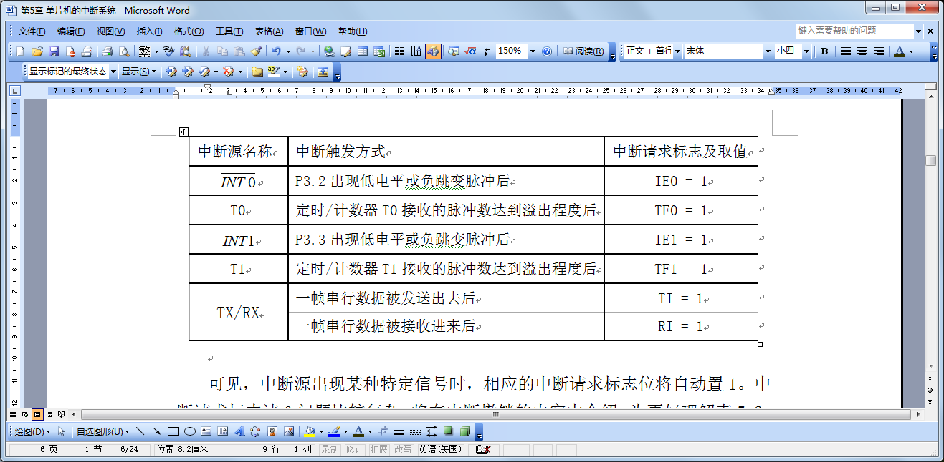
二、MCS-51的中断请求标志（单片机如何得知中断信号出现？）
每一个中断源都有相应的中断标志位；
某一个中断源申请中断，相应中断标志位置1。
CPU通过定期查看中断请求标志位是否为1，便可知道有无中断请求。

Slide 8
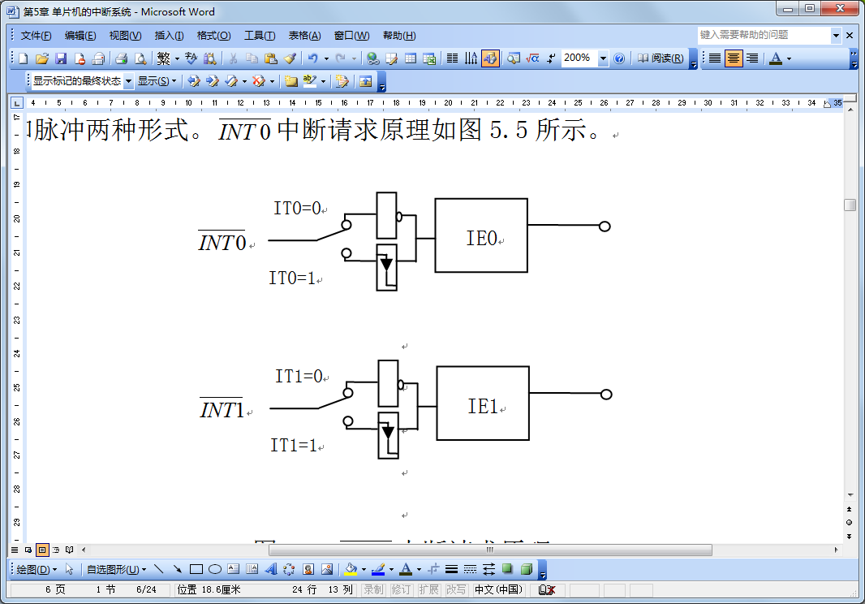
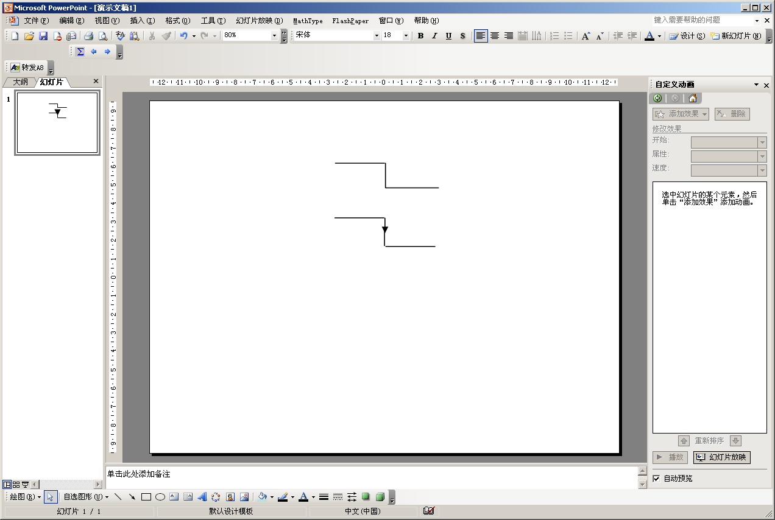
中断请求标志的置“1”原理
第5章 单片机的中断系统
1、外部中断源（ 和 ）
Interrupt Exterior
电平信号
IE0
2
P3.2
脉冲信号
V
3
IE1
P3.3
1
4
第二输入功能
当#INT0或#INT1接收到低电平或下降沿时，中断请求标志被置“1”。
逻辑开关IT0和IT1用于选择触发信号类型：
ITx=0→选择电平触发（低电平经非门→IEx置1）
ITx=1→选择脉冲触发（负脉冲经施密特触发器→IEx置1)
Notes:
8

Slide 9
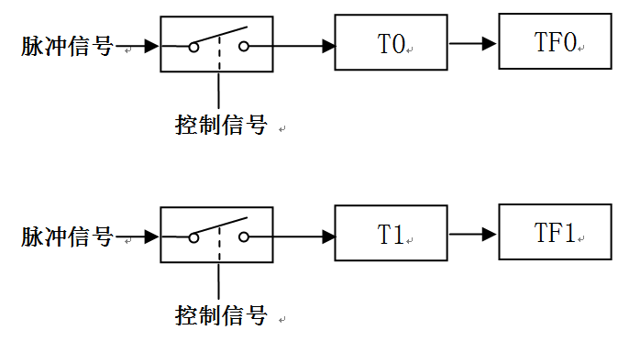
2、内部中断源（T0和T1）
第5章 单片机的中断系统
当控制信号有效时，T0或T1对脉冲信号进行计数。当T0或T1被充满溢出→向寄存器位TF0/ TF1 “进位” →置1
Notes:
9

Slide 10
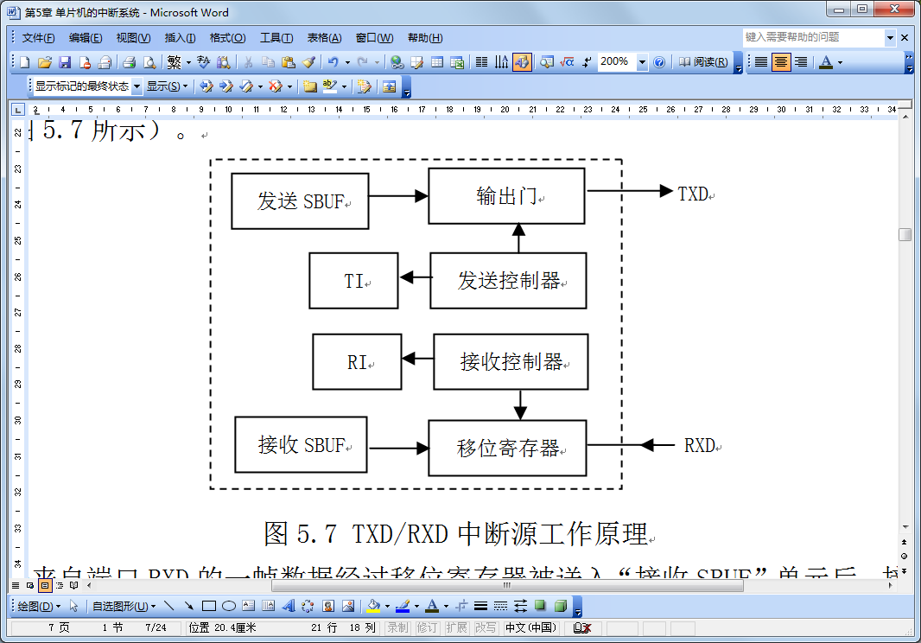
第5章 单片机的中断系统
3、内部中断源（TX和RX）
（第7章）
TX
RX
（发送SBUF中的数据→输出门→TXD端口）
发送控制器→寄存器位TI置1；
（RXD引脚的数据→移位寄存器→接收SBUF）
接收控制器→寄存器位RI置1。
Notes:
10

Slide 11
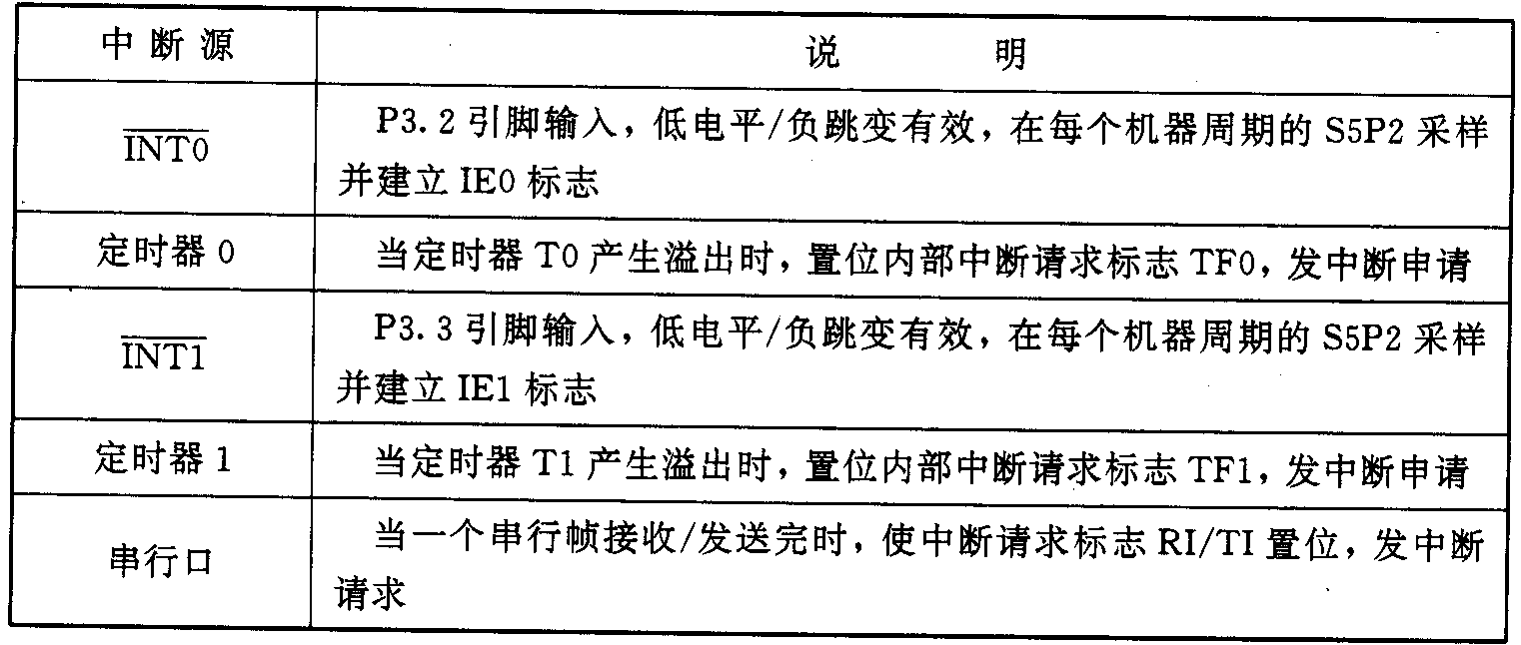
表1 8051 中 断 源

Slide 12
第5章 单片机的中断系统
5.1 中断的概念
5.2 中断控制系统
5.2.1 中断系统的结构
5.2.2 中断控制
5.3 中断处理过程
5.4 中断的编程及应用举例
Notes:
12

Slide 13

问 题
1.当执行主程序时，若不想被所有中断源或部分中断源打断，程序员如何管理中断？
2.如果有两个或多个中断源同时申请中断，CPU如何处理？
——中断关闭或开放（中断允许）
——中断优先级

Slide 14
5.2.2 中断控制
用户对单片机中断系统的操作是通过控制寄存器实现的。
定时器/计数器控制寄存器（TCON）
串行口控制寄存器（SCON）
中断允许寄存器（IE）
中断优先级寄存器（IP）
(Timer/Counter
Control Register)
(Serial Control Register)
(Interrupt Enable Register)
(Interrupt Priority Register)

Slide 15


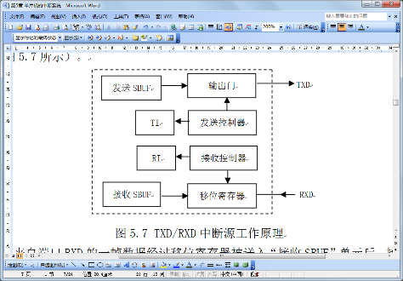
MCS-51的中断系统的组成
TCON
IE
IP
中断信号
IT0=0
自然优先级
高级中断请求
IE0
PX0
INT0
P3.2
IT0=1
EX0
PT0
T0
TF0
ET0
IT1=0
PX1
矢量地址
IE1
P3.3
INT1
EX1
IT1=1
PT1
T1
TF1
ET1
自然优先级
TI
低级中断请求
TXD
PS
RXD
RI
ES
EA
SCON
中断标志位
中断源允许
中断优先级
总允许
矢量地址
中断信号分别沿5条水平路径由左向右进行传送。

Slide 16
注意：该寄存器可以位寻址。
1.定时器控制寄存器（TCON）
7
6
5
4
3
2
1
0
TCON
TF1
TF0
IE1
IT1
IE0
IT0
外部中断INT1/INT0中断标志位:
IE1＝1，外部中断1向CPU申请中断
IE0＝1，外部中断0向CPU申请中断
T1/T0溢出中断标志位:
T1/T0启动计数后，计满溢出由硬件置位TFx=1，向CPU请求中断，此标志一直保持到CPU响应中断后，才由硬件自动清0。也可用软件查询该标志，并由软件清0。
外部中断INT1/INT0触发方式控制位:
IT0=0，电平触发方式 （默认）
IT0=1, 下降沿触发方式

Slide 17
计数溢出标志位TFx的使用有两种情况：
采用中断方式时，作中断请求标志位来使用；
采用查询方式时，作查询状态位来使用。

Slide 18
IE₀和IE₁——外中断请求标志位
外部中断——interrupt exterior
当CPU采样到INT₀（或INT₁ ）端出现有效中断请求时，IE0（或IE1）位由硬件置“1”。当中断响应完成转向中断服务程序时，由硬件把IE0（或IE1）清零。

Slide 19
2. SCON寄存器
7
6
5
4
3
2
1
0
SCON
98H
TI
RI
TI (SCON.1)——串行发送中断标志。
RI (SCON.0)——串行接收中断标志。
该寄存器可以位寻址。
【注意】
TI和RI虽然是2个中断请求标志位，但在SCON之后经或门电路合成为1个信息，统一接受中断管理。
Notes:
TI:CPU将一个数据写入发送缓冲器SBUF时，就启动发送，每发送完一个串行帧，硬件置位TI。但CPU响应中断时，并不清除TI，必须由软件清除。
RI: 在串行口允许接收时，每接收完一个串行帧，硬件置位RI。同样CPU响应中断时不会清除RI，必须由软件清除。

Slide 20
SCON中与中断有关的控制位共2位：
TI—串行口发送中断请求标志位
当发送完一帧串行数据后，由硬件置“1”；在转向中断服务程序后，用软件清“0”。
RI—串行口接收中断请求标志位
当接收完一帧串行数据后，由硬件置“1”； 在转向中断服务程序后，用软件清“0”。
串行中断请求由TI和RI的逻辑或得到。

Slide 21
MCS-51的中断系统——中断允许
中断源
中断标志位
中断允许
CPU
INT0
IE0
EX0
T0
TF0
ET0
主程序
INT1
IE1
EX1
T1
TF1
ET1
串口
TI
ES
RI
EA
EA——中断总允许位，EA=1开放所有中断，EA=0，禁止所有中断；
中断源有相应的中断允许位，1-允许相应中断源的中断，0-禁止相应中断源的中断。
Enable All Interrupts
Notes:
提出问题：假如执行主程序时，不想被所有中断源或部分中断源打断，程序员如何管理中断？——中断关闭或开放（中断允许）

Slide 22
CPU对中断系统所有中断以及某个中断源的开放和屏蔽是由IE控制的
3.中断允许寄存器IE
7
6
5
4
3
2
1
0
IE
A8H
EA
ES
ET1
EX1
ET0
EX0
中断允许总控制位
TX/RX的中断允许标志
T1的中断允许标志
INT1的中断允许标志
T0的中断允许标志
INT0的中断允许标志
=1，允许中断
=0，禁止中断
例：允许定时器T0中断：
EA＝1；
ET0 ＝1；
或IE＝0x82;
【注意】
禁止中断并不能阻止中断请求标志值的硬件刷新；
单片机复位后，IE的初值为0——默认为整体禁止中断。
注意：该寄存器可以位寻址。

Slide 23
MCS-51的中断系统——中断优先级
自然优先级
中断源
中断标志位
中断允许
优先控制
CPU
高
INT0
IE0
EX0
PX0
T0
TF0
ET0
PT0
主程序
INT1
IE1
EX1
PX1
T1
TF1
ET1
PT1
串口
TI
ES
PS
低
RI
EA
单片机中有两个中断优先级，即高优先级中断和低优先级中断，前者优先权高于后者（在程序中设置，相应位=1，为高优先级）；
同一优先级别的中断源按照自然优先级顺序确定优先级别（硬件形成，无法改变）。
Notes:
提出问题：如果有两个或3个中断源同时申请中断，CPU如何处理？——中断优先级

Slide 24
4.中断优先级控制寄存器（IP）
MCS-51中断系统有两个优先级：高级和低级
字节地址:B8H ，可位寻址
IP
B8H
7
6
5
4
3
2
1
0
PS
PT1
PX1
PT0
PX0
IP为中断优先级寄存器，用户可用软件设定
相应位为1，对应的中断源被设置为高优先级，
相应位为0，对应的中断源被设置为低优先级
系统复位时，均为低优先级
思考题：已知外部中断1和串行口中断为高级，其它为低级，则IP=？

Slide 25
中断优先级原则
对同时发生多个中断申请时：
☞不同优先级的中断同时申请
——先高后低
☞相同优先级的中断同时申请
  ——按序执行（自然优先级顺序）
☞正处理低优先级中断又接到高级别中断
——高打断低
☞正处理高优先级中断又接到低级别中断
——高不理低
同级的中断请求不能打断正在运行的同级中断函数。

Slide 26
中断标志汇总
中断源名称 中断请求标志 中断允许标志 中断优先标志 中断触发方式标志 中断号
INT0 IE0 EX0 PX0 IT0 0
T0 TF0 ET0 PT0 1
INT1 IE1 EX1 PX1 IT1 2
T1 TF1 ET1 PT1 3
TI/RI TI/RI ES PS 4

Slide 27
中断初始化
在中断服务程序编程时,首先要对中断系统进行初始化,也就是对几个特殊功能寄存器的有关控制位进行赋值。
初始化的内容包括：
(1)开总中断和相应中断源的中断；
(2)设置所用中断源的优先级;
(3)若是外部中断,则应规定是低电平触发还是下降沿触发。

Slide 28
例1：若规定外部中断1为电平触发方式,高优先级,试写出有关的初始化程序。
SETB EA ;开中断
SETB EX1 ;允许外中断1中断
SETB PX1 ;外中断1定为高优先级
CLR IT1 电平触发
EA=1;
EX1=1;
PX1=1;
IT1=0;

Slide 29
例2：使用外部中断0（INT0）和外部中断1（INT1）， INT1为高优先级，电平触发方式， INT0为低优先级，下降沿触发方式。写出初始化程序段。
则初始化程序为：
IP＝0x04;
TCON=0x01;
IE=0x85;

Slide 30
或使用位操作指令如下：
IP＝0x04;
TCON=0x01;
EA=1;
EX₀=1;
EX₁=1;

